Slide 1

Estudio e implementación de técnicas de renderizado en tiempo real sobre un prototipo de motor gráfico
Alejandro Catalán Cebollada
Treball Fi de Grau en Enginyeria Informatica
Escola Superior Politècnica UPF
Any 2015
Director del treball: Javier Agenjo, Departament GTI

Slide 2

Resumen
Análisis de diferentes técnicas de renderizado en tiempo real e implementación de Deferred Shading sobre un engine WebGL.

Slide 3
Indice
Introducción
La Web
Graphics Pipeline
  Forward Rendering
  Deferred Rendering
WebGL
Engine Desarrollado
  Diseño
  Estructura
Resultados
Conclusiones

Slide 4
1. Introducción

Slide 5
Introducción
La gran evolución de los navegadores web nos permite renderizar imágenes 2D/3D.
2 subcampos dentro de la generación de imágenes:
  Generación off-line: proceso mas elaborado y detallado.
  Generación en tiempo real: a partir de un modelo 2D o 3D, utilizando la GPU para la mayoría de los cálculos.

Slide 6
Introducción
Motivación: estudiar diferentes técnicas de renderizado, y su rendimiento en WebGL sobre un engine desarrollado expresamente para el proyecto.
Background personal: gran interés por la Computación Gráfica y la Ingeniería de Videojuegos.

Slide 7
2. La Web

Slide 8
La Web
World Wide Web (WWW): conjunto de documentos y otros recursos interconectados.
Documentos web inicialmente estáticos formados por texto plano.
Con los años aparecieron lenguajes de programación, librerías y elementos que mejoraron las capacidades de la web.

Slide 9
La Web
HyperText Markup Language (HTML)
Cascading Style Sheets (CSS)
JavaScript
<canvas>
CSS3
WebGL

Slide 10
3. Graphics Pipeline

Slide 11
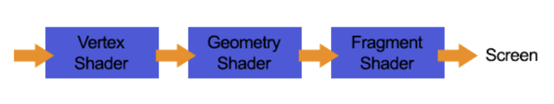
Graphics Pipeline
Con junto de pasos a realizar para transformar una escena 3D en una imagen 2D.

Slide 12
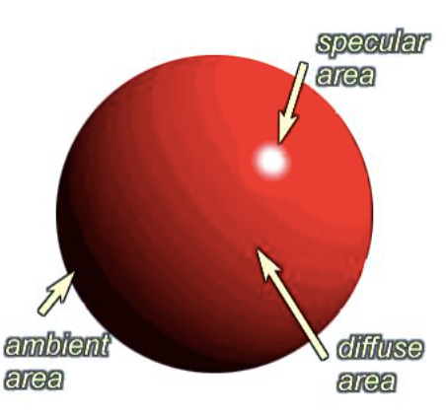
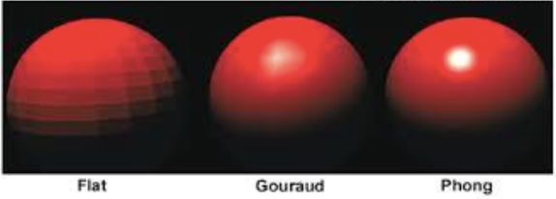
Graphics Pipeline
Modelos de Iluminación y Sombreado
Calculo de la intensidad de color de cada punto de la escena.
Tipos de luz:
Luz Direccional
Luz Posicional
  Luz Focal
Modelo de iluminación de Phong: los objetos no emiten luz, solo reflejan la luz que les llega.
Sombreado: Se provee de un modelo de iluminación para la visualización de los polígonos del objeto.
Mostrar engine, 3 escenas con los 3 tipos de luces

Slide 13
Graphics Pipeline
Multiples Luces
Multipass Lighting: calcular iluminación de cada luz sobre el objeto y sumarla a la imagen real.
Varias luces por shader: el shader recibe la información de un grupo de luces para realizar el calculo de iluminación.
Lightmaps: estructura de datos precomputada que contiene el brillo de la superficie del objeto.

Slide 14
3.1 Forward Rendering

Slide 15
Forward Rendering
Técnica estándar mas utilizada por los engines gráficos.
O(N_fragmentos_geometria x L_luces)
Desventajas
  +Luces +Objetos -> Gran caída de rendimiento
  Repite trabajo en cada pasada
  Trabajo inútil con polígonos ocluidos

Slide 16
3.2 Deferred Rendering

Slide 17
Deferred Rendering
Una primera pasada para generar el G-Buffer
Una segunda pasada para realizar el calculo de iluminación
O(N_fragmentos_geometria + L_luces)

Slide 18


